Slide 1
Secretaria Municipal da Saúde de Mondai
Prestando Contas
Segundo Quadrimestre de 2024

Slide 2
CONSELHO MUNICIPAL DE SAÚDE - MONDAÍ
“A SOCIEDADE CONTROLANDO O FINANCIAMENTO DA SAÚDE – LEI COMPLEMENTAR Nº 141/12”
AUDIÊNCIA PÚBLICA LEI COMPLEMENTAR Nº 141/12
Susane Ines Spezzatto
Gestora do Fundo Municipal de Saúde
Mondai/SC, 23/09/2024

Slide 3
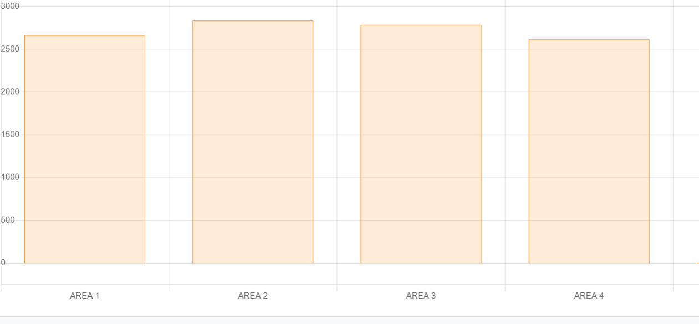
População e famílias por área de ESF
(Cidadãos Vinculados) – 9.973
2.430
2.578
2.579
2.386

Slide 4
População por faixa etária

Slide 5
Estabelecimentos de Saúde SUS Cadastrados
Estabelecimento | Quantidade de servidores
Unidades de Saúde | 72
Secretaria da Saúde | 15
CAPS | 18
Hospital | 84
APAE | 33

Slide 6
Condensado das principais Atividades - 2024
Consultas da Atenção Básica – ESF + Pediatria + Ginecologista | 23.658
Consulta de Profissionais de nível superior na atenção básica (exceto médico) | 17.846
Procedimentos de Enfermagem em Geral/Médicos | 40.745
Exame Citopatológico | 399
Curativos | 2.026
Administração de Medicamentos | 3.388
Eletrocardiograma | 694
Visitas e acompanhamentos dos ACSs | 38.903
Procedimentos da Vigilância Sanitária | 460
Procedimentos Odontológicos da Atenção Básica | 7.224
Vacinas de Rotina | 3.851

Slide 7
Continuação...................
Atendimentos na Academia da Saúde | 2.137
Exames Laboratoriais | 45.839
Próteses Dentárias | 191
Pequenas cirurgias | 542
Fisioterapias | 3.390
Atendimentos do CAPS | 9.002
Atendimentos da APAE | 6.232
Exames Especializados SUS, CIS AMEOSC e Credenciamento | 5.863
Consultas Especializadas SUS, CIS AMEOSC e Credenciamento | 4.833
Cirurgias Eletivas | 415

Slide 8
Principais Exames Especializados Realizados
Exames | Quantidade
Ultrassonografia + doppler | 1.507
Mamografia + densitometria | 292
Ressonância Magnética | 875
Radiologia | 1.673
Tomografia | 274
Endoscopia + Colonoscopia | 220
Exames de Cardiologia | 250
Eletroneuromiografia | 96
Cintilografia | 30
Exames de Fonoaudiologia + oftalmologia | 322

Slide 9
Exames Laboratoriais Realizados 2.024

Slide 10
Tratamento Fora de Domicílio
Pacientes/ Acompanhantes transportados
Pacientes: 7.341
Viagens realizadas
1.862
Acompanhantes: 260
Km rodados
338.671

Slide 11
Destino com mais viagens

Slide 12
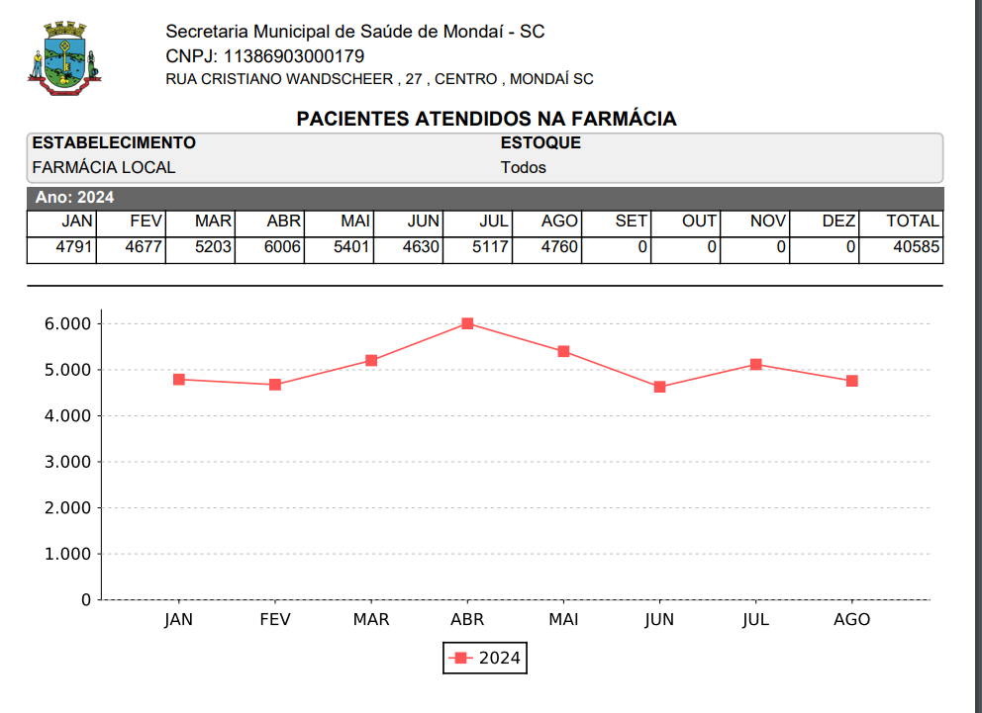
Dispensados comprimidos e frascos: 1.671.257 unidades.
Unidades dispensadas – 3.291.786

Slide 13
Internações Hospitalares em 2024 até julho
Grupo procedimento | AIH_aprovadas
03 Procedimentos clínicos | 292
04 Procedimentos cirúrgicos | 326
05- Transplantes de órgãos, tecidos e células | 02
TOTAL | 620
Caráter de Internação

Slide 14
Internações Hospitalares CID

Slide 15
Nascimentos
Ocorreu uma diminuição no número de nascimentos ao realizarmos uma comparação com o mesmo período de 2023.
Em 2024 os partos e cesárias são no mesmo percentual.
Mês do Nascimento | Vaginal | Cesário
Janeiro | 7 | 8
Fevereiro | 5 | 7
Março | 5 | 14
Abril | 2 | 4
Maio | 4 | 11
Junho | 4 | 7
Julho | 3 | 7
Agosto | 4 | 2
Total | 34 | 60
Mês do Nascimento | Vaginal | Cesário
Janeiro | 7 | 3
Fevereiro | 2 | 7
Março | 6 | 3
Abril | 5 | 3
Maio | 7 | 4
Junho | 5 | 2
Julho | 0 | 4
Agosto | 0 | 6
Total | 32 | 32
Acesso aos dados em 12/09. Dados podem sofrer alterações

Slide 16
Óbitos
Ocorreu um aumento no numero de óbitos ao realizarmos comparação com mesmo período de 2023.
Prevaleceram os óbitos do sexo masculino nesse período.
Mês do Óbito | Masculino | Feminino
Janeiro | 1 | 2
Fevereiro | 2 | 1
Março | 4 | 3
Abril | 1 | 1
Maio | 4 | 6
Junho | 2 | 5
Julho | 5 | 2
Agosto | 7 | 4
Total | 26 | 24
Mês do Óbito | Masculino | Feminino
Janeiro | 6 | 2
Fevereiro | 5 | 3
Março | 5 | 5
Abril | 3 | 0
Maio | 7 | 4
Junho | 2 | 3
Julho | 10 | 1
Agosto | 3 | 0
Total | 41 | 18
Acesso aos dados pelo sistema SIM

Slide 17
Óbitos por Cid/2024

Slide 18
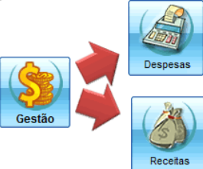
RECURSOS VINCULADOS DE
JANEIRO A AGOSTO DE 2024

Slide 19
Repasses Fundo a Fundo 2024
Atenção Primária | Média e Alta Complexidade | Farmácia Básica | Vigilância em Saúde | Gestão | Total
1.944.966,59 | 584.090,71 | 62.624,20 | 126.354,50 | 64.852,71 | 2.782.888,71
Repasse Estadual 2024
Atenção Primária | Farmácia | CAPS | Vigilância Sanitária | EMENDA MAC | TOTAL
193.290,76 | 35.226,00 | 41.697,65 | 20.000,00 | 200.000,00 | 490.214,41

Slide 20
Repasse por Bloco de Financiamento 2024

